Slide 1

Практическое использование нейтронов
Д.П.Козленко
Объединенный институт ядерных исследований,
Лаборатория нейтронной физики им. И.М.Франка, 141980 Дубна

Slide 2
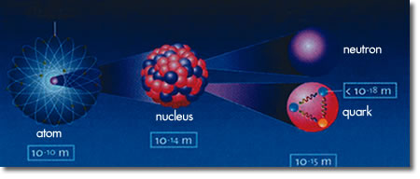
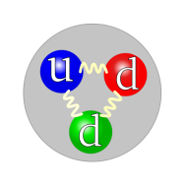
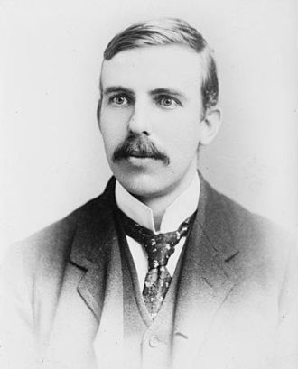
What is neutron?
neutron
Neutron is subatomic hadron particle.
Along with protons, neutrons compose atomic nuclei.
quark structure: udd
After discovery of electron and proton, Ernest Rutherford in 1920 proposed an existence of uncharged particle with a mass slightly larger than a mass of proton. He called it neutral doublet.

Slide 3
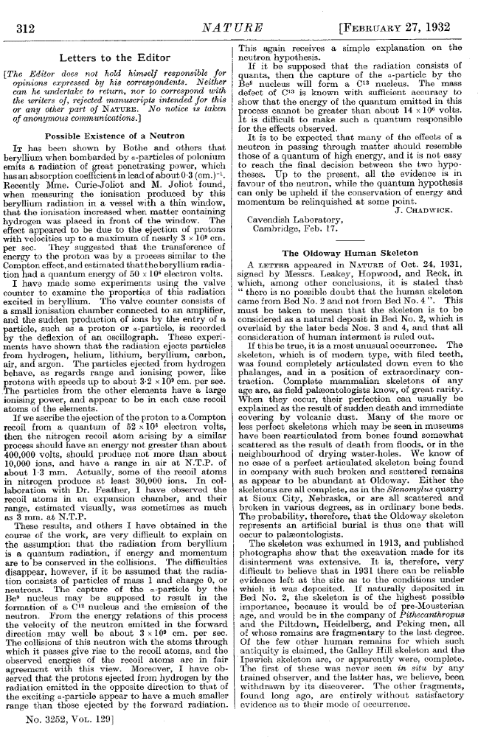
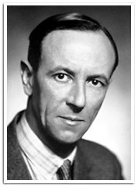
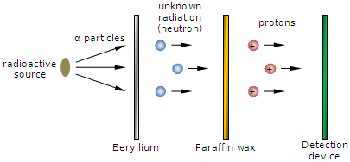
The experimental discovery of neutron was made 12 years later by
James Chadwick, Rutherford co-worker in Cavendish Laboratory in 1932.

Slide 4

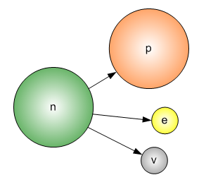
Fundamental properties of neutron
M_{n} = 1.6748 ×10⁻²⁷ kg
Q_{n} = (-0.4±1.1)×10⁻²¹ |Qe|
μ_{n} = -1.913 μ_{nuc}
s =1/2
Neutrons are stable as long as they become a part of nuclei.
In the form of free particles, neutrons undergo beta decay and have lifetime slightly less than 15 min, t_{n} = 881 sec.

Slide 5
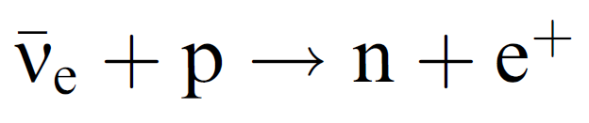
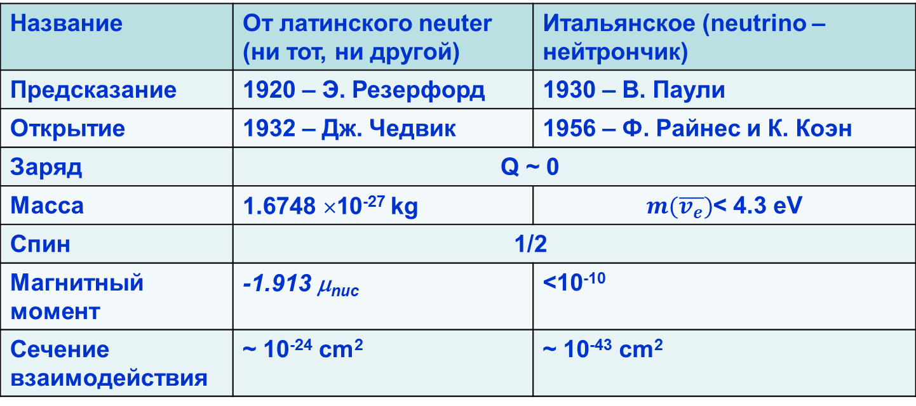
Нейтрон vs Нейтрино
Название | От латинского neuter (ни тот, ни другой) | Итальянское (neutrino – нейтрончик)
Предсказание | 1920 – Э. Резерфорд | 1930 – В. Паули
Открытие | 1932 – Дж. Чедвик | 1956 – Ф. Райнес и К. Коэн
Заряд | Q ~ 0
Масса | 1.6748 ×10⁻²⁷ kg | $m(\overline{v_{e}})$< 4.3 eV
Спин | 1/2
Магнитный момент | -1.913 μ_{nuc} | <10⁻¹⁰
Сечение взаимодействия | ~ 10⁻²⁴ cm² | ~ 10⁻⁴³ cm²
Реакция, в которой были открыты нейтрино

Slide 6
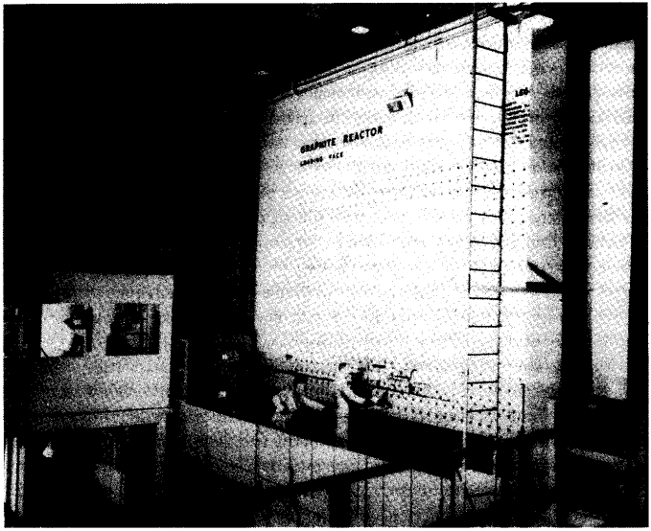
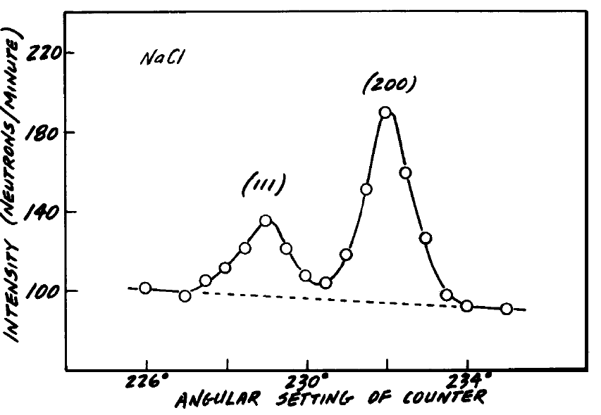
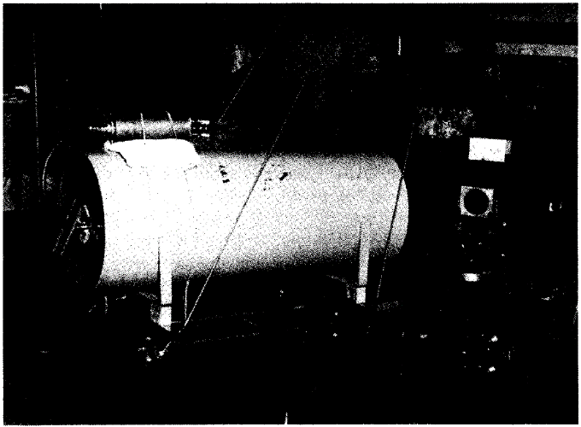
First neutron scattering experiments - powder diffraction
Clinton Pile reactor, Oak-Ridge, USA
First neutron powder diffraction pattern of NaCl,
1946
Double axis spectrometer for powder diffraction experiments, E. Wollan, C.Shull
From: C. Shull Nobel Lecture (1994)

Slide 7
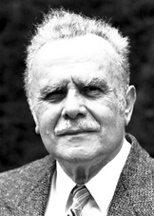
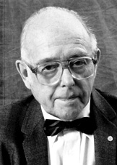
The Nobel Prize in Physics in 1994
For pioneering contributions to the development of neutron scattering techniques for studies of condensed matter
Bertram N. Brockhouse
Clifford G. Shull
For the development of neutron spectroscopy
For the development of the neutron diffraction technique

Slide 8
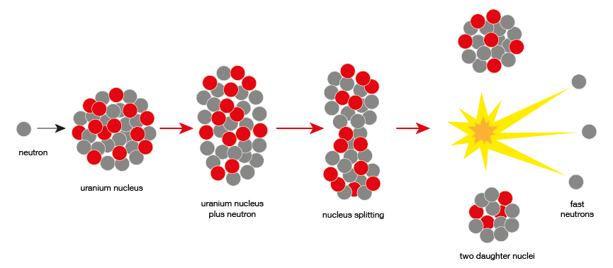
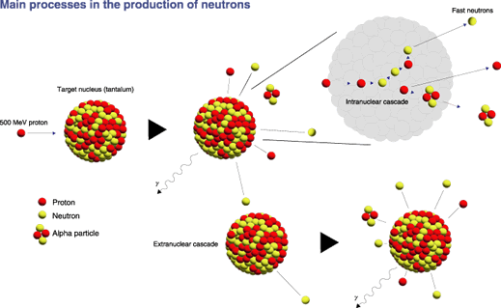
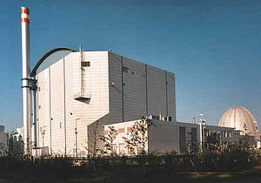
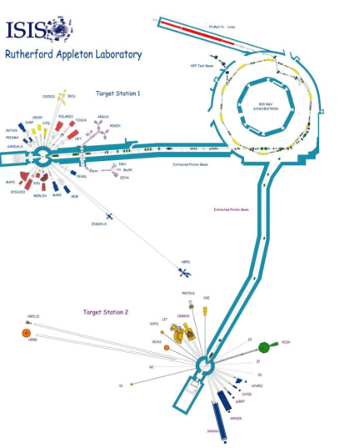
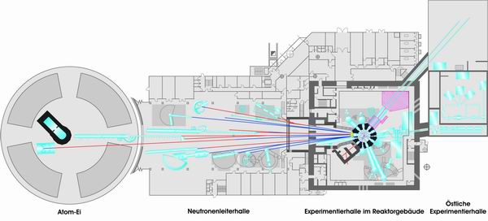
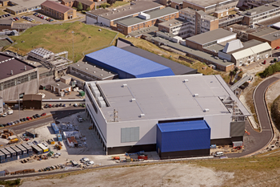
Neutron sources for production of extracted neutron beams
Nuclear fission of ²³⁵U, ²³⁵Pu
Spallation reaction - bombardment of heavy element target by high energy protons with E ~ 1 GeV
Neutron generation: 2.5 neutrons per fission act , 1 can be used for experiments
Neutron generation:
Pb target (E_{p} = 1GeV) : 20 n/p
²³⁸U target (E_{p} = 1GeV) : 40 n/p
Reactors, stationary operation regime
Spallation neutron sources, pulsed operation regime

Slide 9
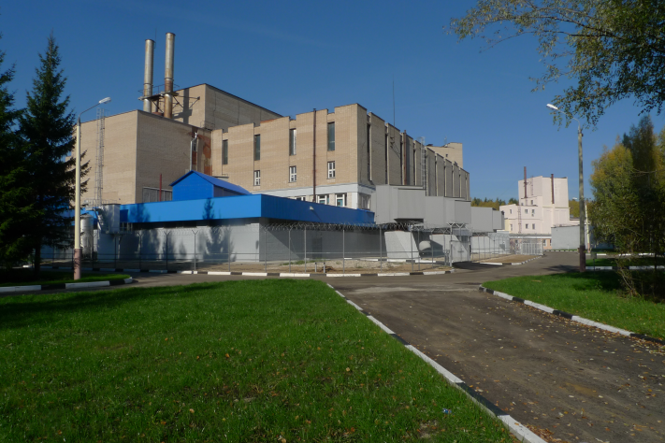
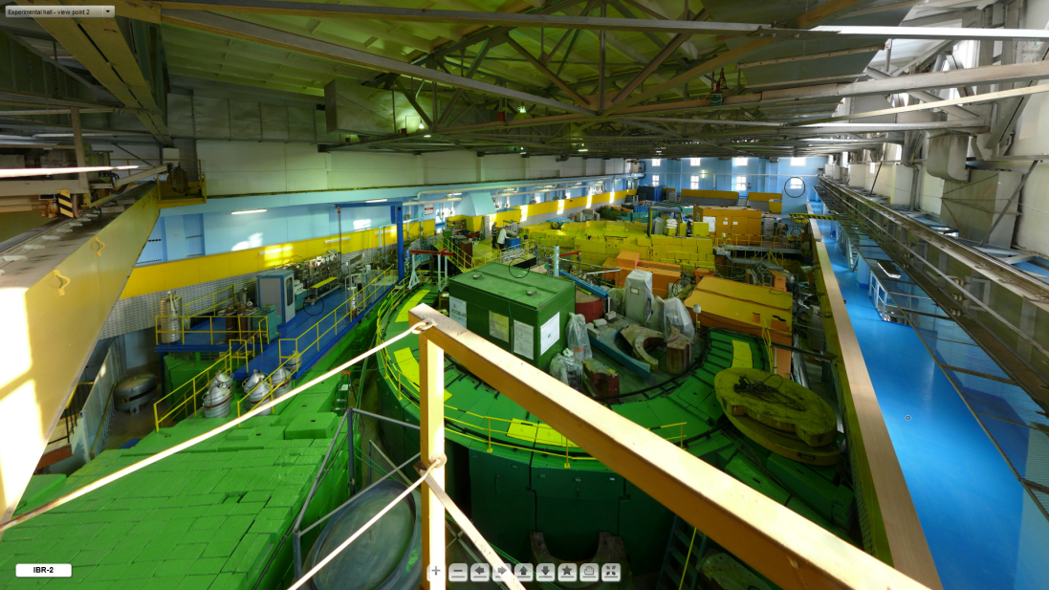
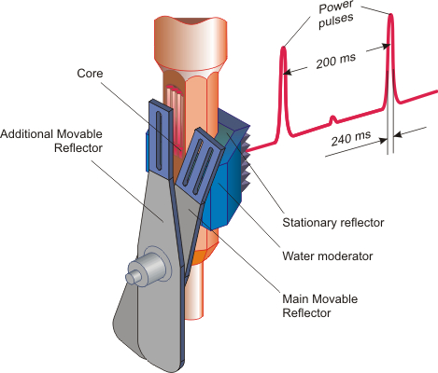
IBR-2 High Flux Pulsed Reactor (FLNP JINR)
Information: http://flnp.jinr.ru/34/
Virtual excursion: http://uc2.jinr.ru/pano/lnf/
Operational since 1984
2007- 2010: modernization shutdown
2010 – 2011 Physical and power start-up completed
2012 – Regular operation renewed
240 μs

Slide 10
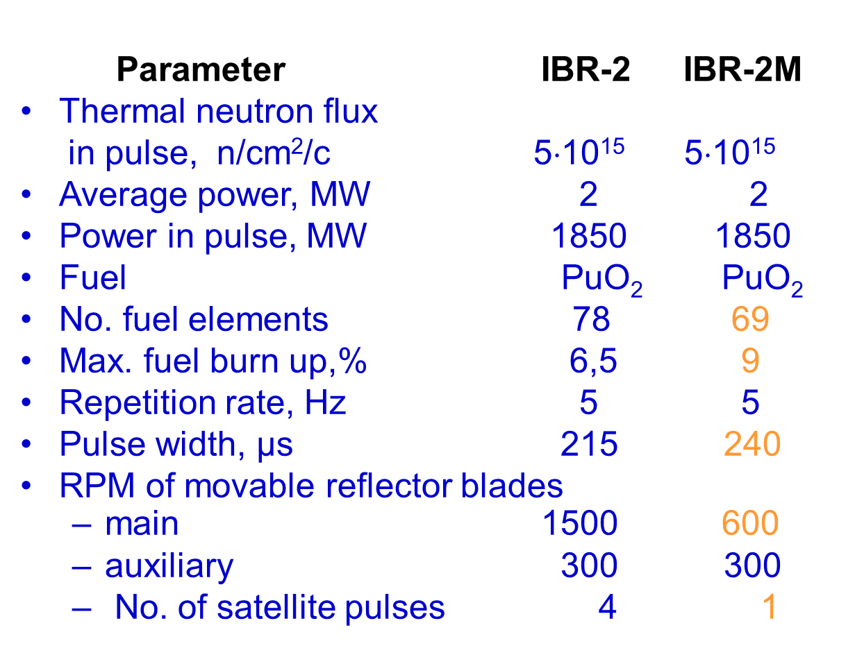
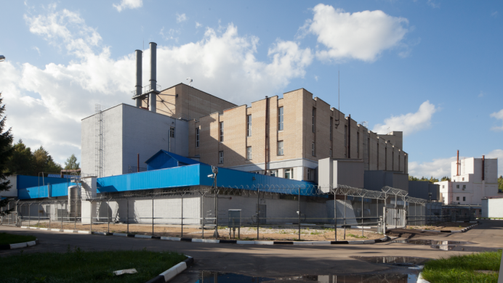
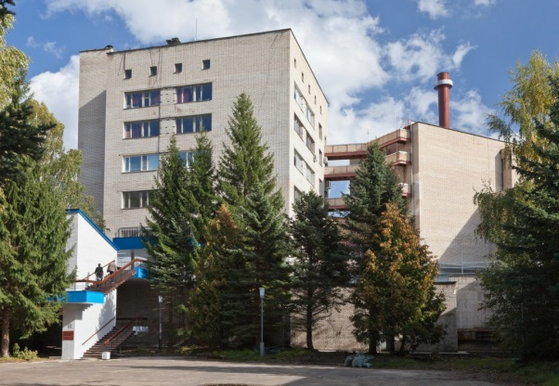
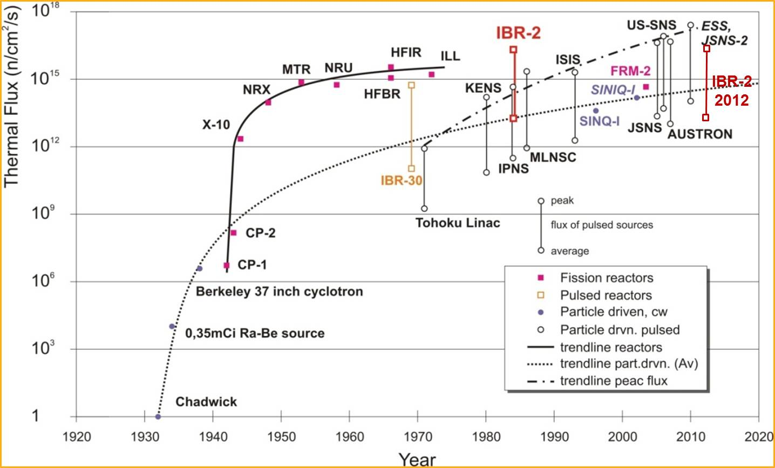
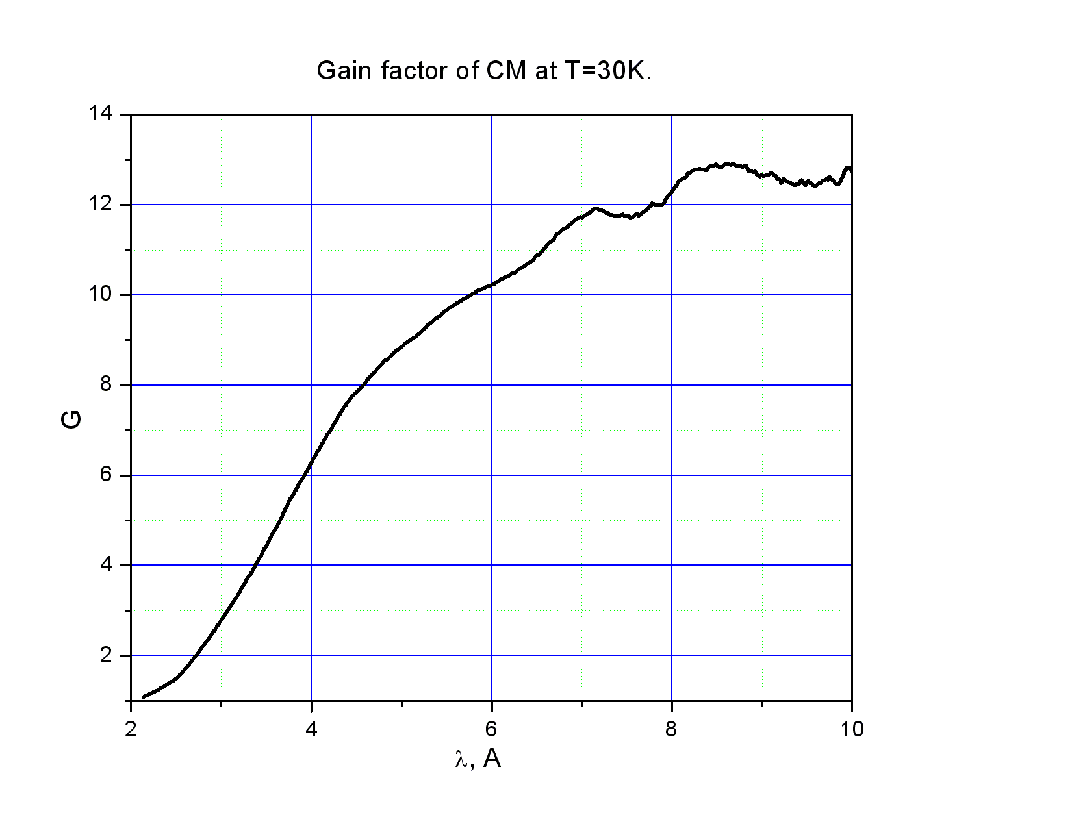
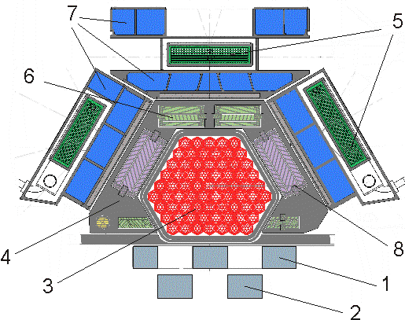
Technical parameters of IBR-2
CM-201
CM-202
CM-203
Pelletized cryogenic moderator of IBR-2

Slide 11
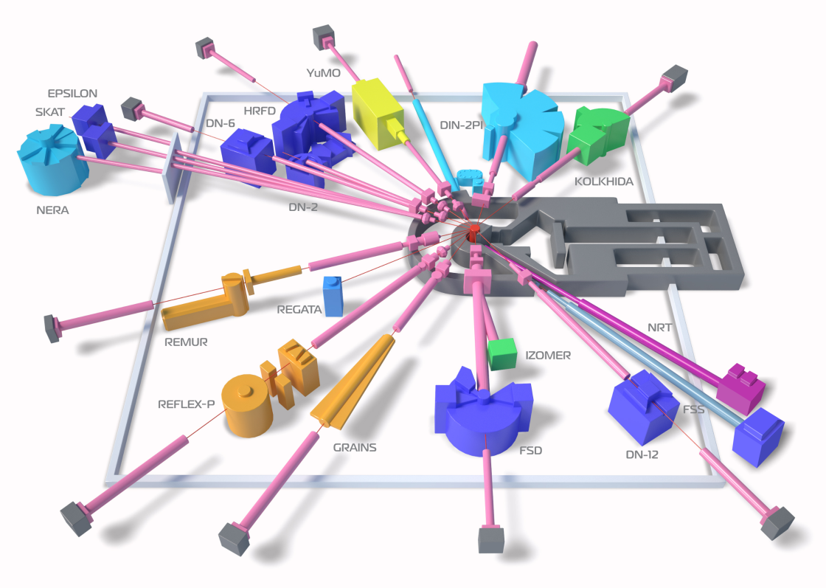
IBR-2M Neutron Scattering Instruments
Diffractometers:
HRFD, DN-2 (RTD), DN-12, FSD, SKAT/Epsilon
Reflectometers:
REMUR, REFLEX
Small Angle Scattering Spectrometer: YuMO
Inelastic Neutron Scattering Spectrometers:
NERA-PR, DIN-2PI
Neutron Imaging: NRT
Neutron Activation Analysis: REGATA
Neutron Irradiation Facility: URAM

Slide 12
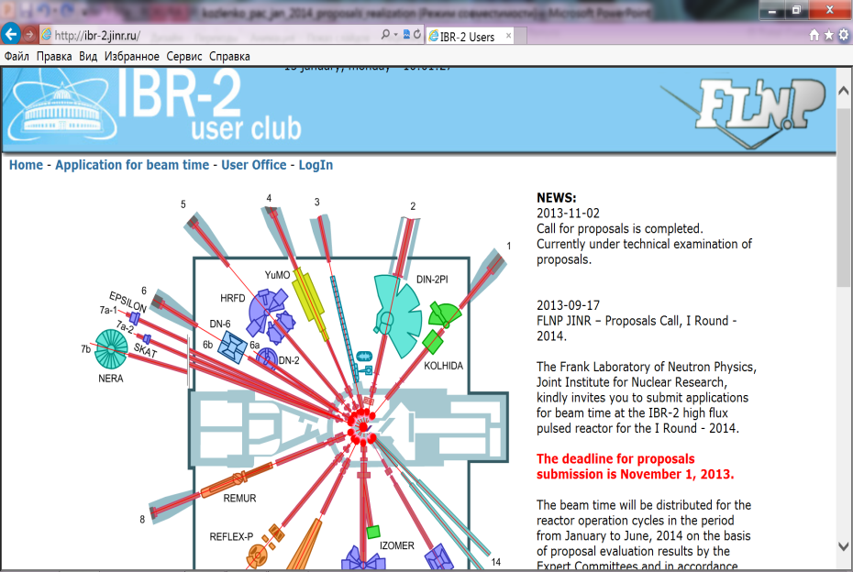
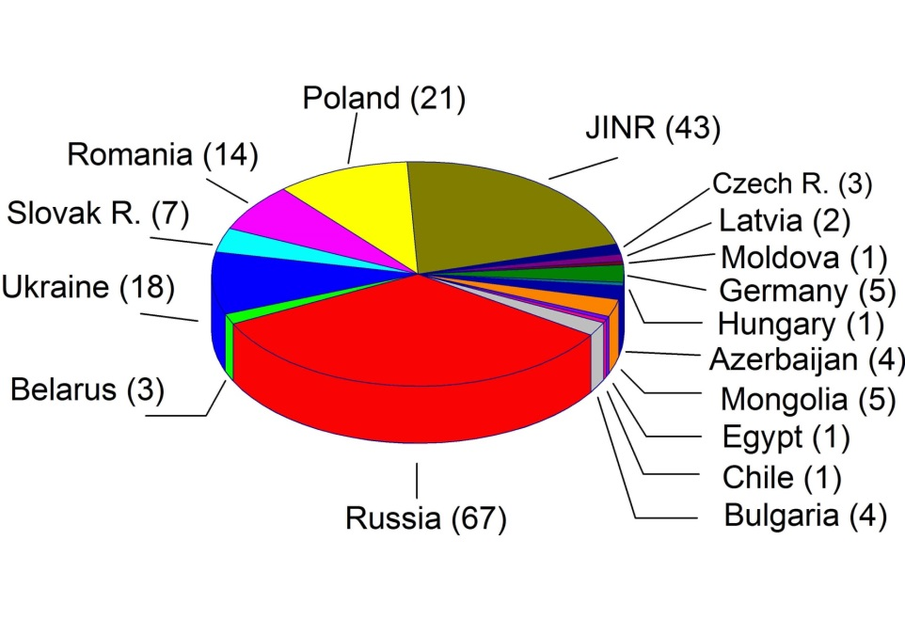
User Programme at IBR-2 instruments:
Two calls of proposals per year with deadlines 15 April and 51 October
Applications are collected via web-site http://ibr-2.jinr.ru
Around 200 applications are received annually

Slide 13

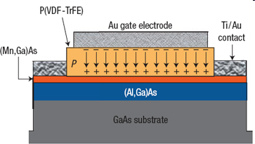



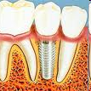
Функциональные материалы
Полупроводниковые материалы
Сегнетоэлектрические материалы
Магнитные материалы
Сверхпроводники
Оптически активные материалы
Биосовместимые материалы

Slide 14
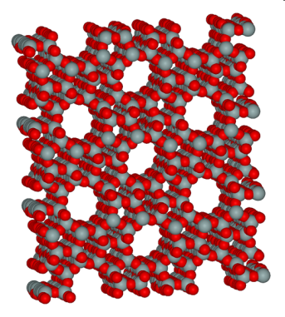
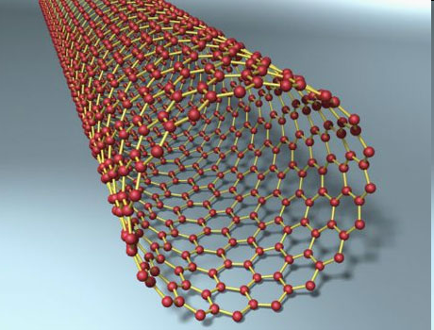
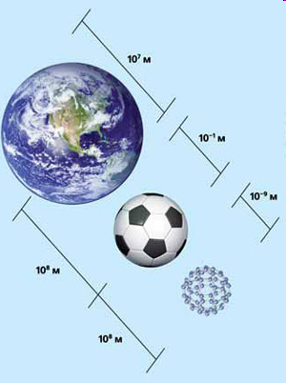
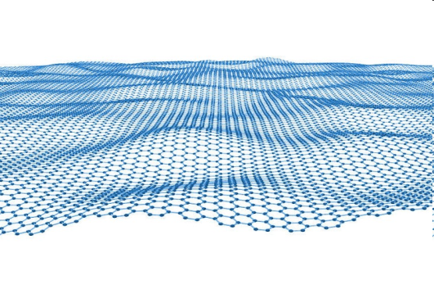
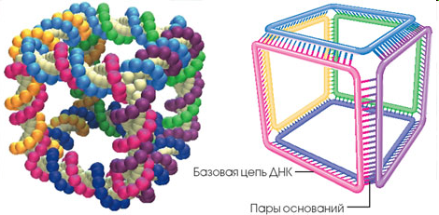
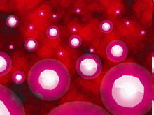
Физика наносистем и нанотехнологии
Новые свойства вещества на наноуровне

Slide 15
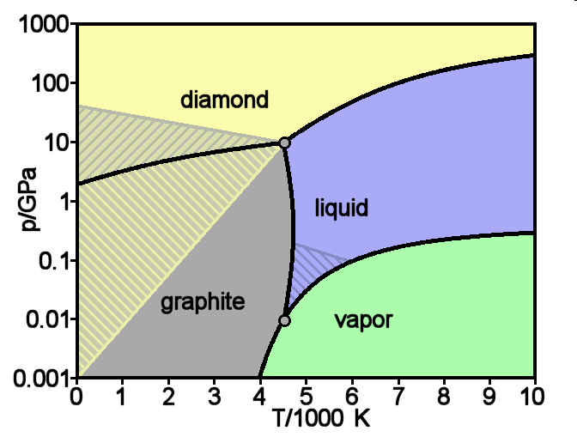
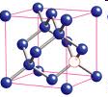
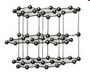
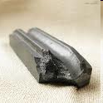

Свойства материала определяются особенностями его химического состава и структурного строения на атомарном уровне
Углерод
Алмаз
Графит
Одна из важнейших задач современной физики конденсированного состояния и материаловедения – установление взаимосвязи между структурным строением вещества и его физическими свойствами.
Решение этой задачи является необходимым условием для формирования научных основ создания функциональных материалов с заданными свойствами

Slide 16
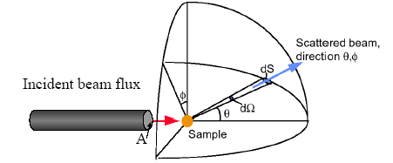
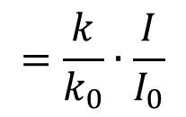
Методы рассеяния нейтронов:
Позволяют получать важную информацию о структурной организации и свойствах функциональных материалов и наносистем
E, I
E₀, I₀
Дважды дифференциальное сечение рассеяния нейтронов
$$=\frac{k}{k_{0}}∙\frac{I}{I_{0}}$$
Закон рассеяния (формула Ван-Хова)

Slide 17
Дважды дифференциальное сечение рассеяния
вероятность того, что в результате рассеяния нейтрон вылетит из образца под определенным углом Ω в элемент телесного угла dΩ и при этом изменение энергии нейтрона попадет в интервал от до
Дифференциальное сечение рассеяния
вероятность того, что в результате рассеяния нейтрон вылетит из образца под определенным углом Ω в элемент телесного угла dΩ

Slide 18
Пусть на образец падает поток нейтронов I₀. Если I_{s} и I_{a} - число актов рассеяния и поглощения нейтронов в единицу времени в образце, то можно определить сечения рассеяния σ_{s} и поглощения σ_{a} следующим образом:
Полное сечение рассеяния
Сечение поглощения
σ_{а} = I_{a}/I₀
σ_{а} ~ λ ~ h/p ~ h/(mv),
где λ - длина волны нейтрона, p – импульс нейтрона, v – скорость нейтрона

Slide 19
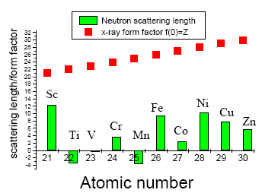
ВЗАИМОДЕЙСТВИЕ НЕЙТРОНОВ С ВЕЩЕСТВОМ
Основные процессы взаимодействия нейтронной волны с веществом
1) ядерное упругое и неупругое рассеяние (потенциальное и резонансное);
2) радиационный захват нейтрона ядром;
3) магнитное рассеяние, обусловленное взаимодействием между магнитным
моментом нейтрона и электронной оболочкой атома
Количественная величина, характеризующая процессы взаимодействия нейтронов с веществом – длина рассеяния b
Длина рассеяния является постоянной, не имеющей регулярной зависимости от атомного номера химического элемента. Длина рассеяния разная для различных изотопов одного элемента.

Slide 20
Features of neutron scattering methods:
Thermal neutrons are used (wavelength 0.1-1 nm, energy 5-500 meV)
High penetration in matter (1-2 cm in steel, up to 10 cm – Al)
Scattering length is stochastic function of atomic number
Scattering length is isotope selective
Presence of magnetic moment (for study of magnetic structures)
Study of lattice dynamics (phonon and magnon dispersion curves, phonon density of states

Slide 21
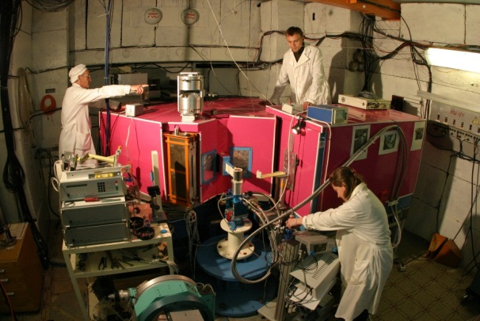
Основные методы рассеяния нейтронов
Упругое рассеяние
Неупругое рассеяние
Дифракция
Малоугловое рассеяние
Рефлектометрия
Атомная и магнитная структура кристаллических
материалов;
Структурная организация наносистем
Структурные и магнитные свойства тонких пленок, слоистых наноструктур
Атомная, молекулярная и магнитная динамика материалов
Дифрактометр ФДВР на реакторе ИБР-2

Slide 22


Nanomaterials with controlled optical properties
Silicon glasses doped by CeO₂/TiO₂:
High thermal stability
High radiation durability
Nanoparticles forming
Measured SANS curves
CeO₂/TiO₂ doping effect
Change of optical transmission coefficient – fine tuning of a color
Pure glass
molar ratio
CeO₂/TiO₂
2.0/6.5
molar ratio
CeO₂/TiO₂
2.0/10.0
Average cluster size
Optical transmission threshold
Ce³⁺
Ce⁴⁺
Ti⁴⁺
Correlation between cluster size and optical transmission
A.V.Belushkin et al., Adv. Nat. Sci.: Nanosci. Nanotechnol. (2010)

Slide 23
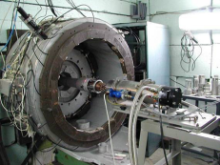
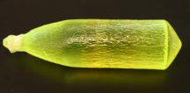







A study of the crystal structure of lutetium-aluminium garnets Lu₃Al₅O₁₂:Ce³⁺ doped with Lu₂O₃ at IBR-2M
DN-12 spectrometer
The LuAG:Ce³⁺ is one of perspective materials for LED
Control for optical properties
by chemical synthesis
colloid-chemical method
Research Institute for
Physical Chemical Problems
of BSU (Minsk, Belarus)
Lu₂O₃
Ce³⁺
The additional optical centers
by lutetium oxide
Al-O bonds

Slide 24



Материалы для термоэлектрических генераторов
LaCoO₃
e_{g}
t_{2g}
НС ПС ВС
La_{1-x}Ni_{x}CoO₃
Термоэлектрический эффект
V = S(T₂-T₁)

Slide 25




Материалы для создания твердотельных оксидных топливных элементов
1/d (Å⁻¹)
Дифракционный спектр, кристаллическая и магнитная структура Sr₃YCo₄O_{10.5}

Slide 26




Real-time studies of structural changes in Li-based accumulators during charging and discharging processes with high resolution
LiC₁₂
LiC₂₄
Graphite
LiC₆
26
26
Evolution of neutron diffraction patterns of Li accumulator with LiFePO₄+xV working substance during three cycles of charging-discharging
I.A.Bobrikov et al., J. Power Sources (2014)

Slide 27


Новые материалы для хранения водорода и водородной энергетики
Дифракционный спектр и кристаллическая структура Li₂BeD₄

Slide 28

A Study of Magnetic properties of Layered Nanostructures Fe/MgO/Fe with Giant Tunneling Magnetoresistance (TMR) by neutron reflectometry
IMP Ural Branch RAS (Russia)
Tunneling current
MgO/Fe(200Å)/MgO(15Å)/Fe(50Å)/Ta(50Å)
Reflection coefficients
Magnetization in applied magnetic field

Slide 29




Magnetic fluids for brain cancer treatment:
magnetite in water with double layers of myristic (MA) and lauric (LA) acids
Electron
microscopy
Small-angle
neutron scattering
Penetration
into cells
SANS curves
MA+MA
MA+MA
20 nm
LA+LA
Particle size
distributions
LA+LA
20 nm

Slide 30








Small angle neutron scattering investigations of highly elastic magnetic elastomer samples
JINR - IFIN-HH (Romania)
SIEL elastomer with Fe microparticles and nanoparticles
Shape memory effect:
H₀= 206 kA m⁻¹; non stretched
H₀= 206 kA m⁻¹; stretched by 80% and then unloaded retains its shape for hours.
Deformation of a membrane (D/h=10) in uniform transversal magnetic field H₀
H₀=50 kA m⁻¹ H₀=80 kA m⁻¹ H₀=110 kA m⁻¹
(ii)
(i) Elliptical cylinder
(i)
(ii) Triaxial ellipsoidal coreshell_1
(iii)
(iii) Triaxial ellipsoidal coreshell_2
M. Balasoiu, G. Stepanov, Yu. Raikher et al, 2014 (in preparation)

Slide 31






3D structures inside mitochondria
Hexagonal packing
Heart mitochondria
Modification of the mitochondria packing under osmotic pressure
a = 250 Å
d
220 Å
Lamellar packing

Slide 32




Исследования липидных мембран и комплексов
Вверху: состав модельных липидных мембран OSC. Внизу: дифракционные спектры от модельной мембраны DPPE/DPPC/SM в сухом и гидратированном состоянии. Мембрана полностью гидратирована через 2 минуты после помещения в камеру с водой (слева). Дифракционные спектры от модельной мембраны OSC = cer6/chol/PA/cholS/PL = 28/23/15/8/26 (PL= DPPE/DPPC/SM) в процессе гидратации (справа).

Slide 33




INS Study: The Vibrational Dynamics in α-Resorcinol
Inelastic neutron scattering (INS spectroscopy) is a perfect tool for studying hydrogen-bonding. NERA-PR spectrometer allows one to obtain the high quality low-energy transfer spectra for molecular crystals, underlying the vibrational dynamics of hydrogen atoms.
Fig. Visualization of an exemplary phonon mode of α-Resorcinol as seen by solid-state DFT computations along with the Hirshfeld Surface, projecting the molecular interactions.
The state-of-art density functional theory (DFT) computations in plane-wave methodology have been implemented in the INS group, allowing to probe the vibrational dynamics beyond the center of the Brillouin Zone. Combining the computations with experiment allows one to fully understand the studied spectra.
INS group performs high-quality experimental and theoretical studies, combining INS with X-Ray, Infrared, Raman, Terrahertz and NMR Measurements in cooperation with leading polish academic Institutions.
Pharmaceutical polymorphs, organic ferroelectrics, hydrogen bonded systems and liquid crystals are the most common systems studied in the laboratory.
Fig. Experimental and theoretical DFT-PBE-TS INS spectra along with computed phonon dispersion relations

Slide 34



Non-destructive control of residual stresses and defects in materials, texture analysis
High penetration of neutrons
Penetration depth of a few cm even in steel
Determination of volume averaged structural characteristics of studied material
Determination of residual stresses in bulk constructional materials and industrial products
Texture analysis in constructional materials and industrial products, earth rocks and minerals
Incident beam
Diafragms
Studied object
scanned volume

Slide 35


Residual stress study by neutron diffraction in RBMK reactor components
Kursk nuclear power station (built in 1985): power - 4000 MW, 4 power units of RBMK-1000 type. Now 5th power unit is under construction.
Cross-section of bimetallic steel-zirconium adapter used in RBMK reactor components
steel
Zr
The map of axial strain tensor component in steel part of bimetallic adapter
Bimetallic steel-zirconium adapter wall investigated on the HRFD neutron diffractometer
Notes:
The measurements of residual stresses in bimetallic (stainless steel/zirconium based alloy) tubular transition joint (adapter) used in RBMK reactor channels design were carried out in co-operation with research institutions of Atomic Energy Ministry of Russia. Residual stresses after manufacturing (vacuum sintering at temperature 700ºС) in such joints are caused by difference of thermal expansion coefficients of two metals, which frequently result in cracks occurrence and destruction. By the help of neutron diffraction two-dimensional maps of residual stress distribution were obtained for radial and axial strain tensor components in order to reveal most critical parts of the sample.

Slide 36


Slide 37










Crystallographic and shape preferred orientations and elastic anisotropy of rocks
A 2516 m deep borehole in Outokumpu, Finland.
A biotite gneiss sample (818 m depth)
Plagioclase
Biotite (2nd set.)
Quartz
Pole figures (001)
Measured at 200 MPa
Modeled (spherical grains, no cracks)
Modeled (biotite platelets, 0.1% of cracks)
Longitudinal elastic wave velocities
Coefficient of the elastic anisotropy
15.3%
11.2%
14.9%

Slide 38
Neutron imaging at the IBR-2 pulsed reactor
CCD Camera
Scintillator (ZnS/⁶LiF)
Neutron beam
Регистрируемая интенсивность
Object
Ядерная реакция
I(λ,x,y)~I₀(λ)exp[-(N/V)σ_{s}t]
⁶Li + ¹n → ³H + ⁴He + 4.79 MeV
Заряженные продукты реакции возбуждают электронные оболочки сцинтиллятора (ZnS), что приводит к образованию фотонов, регистрируемых CCD-камерой
N – число атомов (молекул) объеме V, σ_{S} – полное сечение рассеяния, t – толщина объекта

Slide 39

Instrument for neutron imaging at 14 beamline of IBR-2M
D
Technical parameters
Neutron flux at the sample position | ~10⁶ n/cm²/s
Incoming beam apertures | 50, 20, 10, 5 mm
L/D ratio for given apertures | 194, 485, 970, 1940
Fields of view for given L/D | 289, 230, 210, 201 mm
CCD-camera parameters | Active pixels: 4008×2672 Pixel size: 9×9 μm Image area 36×24 mm Digitization: 12 bit Cooling (Peltier) to -25 C
L
Пространственное разрешение нейтронного изображения зависит от отношения L/D. Хорошее качество изображения требует L/D > 100.

Slide 40




Instrument for neutron imaging at 14 beamline of IBR-2
Biological schielding
Vacuumed collimator
CCD Camera
Camera box and sample position

Slide 41



Radiography
Spatial resolution ~ 200 μm.

Slide 42






Test Tomography Experiments
Padlock
Manometer

Slide 43




Neutron imaging of natural heritage objects
Protosequoia cone (cretaceous period)
Paleontological Institute of RAS and Paleontological Museum (Moscow)

Slide 44






Stromatolites

Slide 45







Neutron imaging of Seimchan meteorite

Slide 46

Thank You for Your Attention!

Slide 47
Вопросы по лекции
Какова скорость нейтрона, имеющего длину волны 10 Å.
Какие элементарные частицы образуются в результате бета-распада нейтрона.
Перечислите основные методы рассеяния нейтронов.
Какая ядерная реакция используется для конвертации нейтронного излучения в электромагнитное излучение в методах нейтронного имиджинга (радиографии и томографии).

